Slide 1


MOBILE ENERGIE · SCHWEIZ
Strom, genau dann,
wenn Sie ihn brauchen.
Mobile Generatoren, Batteriespeicher und Hybridlösungen –
lokal betreut von Mobil in Time, angetrieben von Aggreko.
Mobil in Time · An Aggreko Company

Slide 2





WER WIR SIND
Lokal verwurzelt.
Global vernetzt.
Aggreko
Weltweit führend in mobiler Energie
Mobil in Time ist Ihr Ansprechpartner vor Ort. Im Rücken haben wir die Mobil in Time Gruppe und mit Aggreko einen der weltweit führenden Anbieter für mobile Energie.
Für Sie heisst das: kurze Wege und ein persönlicher Kontakt – mit Zugriff auf eine globale Flotte.
Mobil in Time Gruppe
Der Verbund in der Schweiz & DACH
Mobil in Time AG
Ihr Partner vor Ort – Strom Schweiz
Teil des Verbunds: Bilfit · nassag · Trobag · Zigerlig · acr chiller rent · MiT Deutschland
MOBIL IN TIME · STROM
02

Slide 3

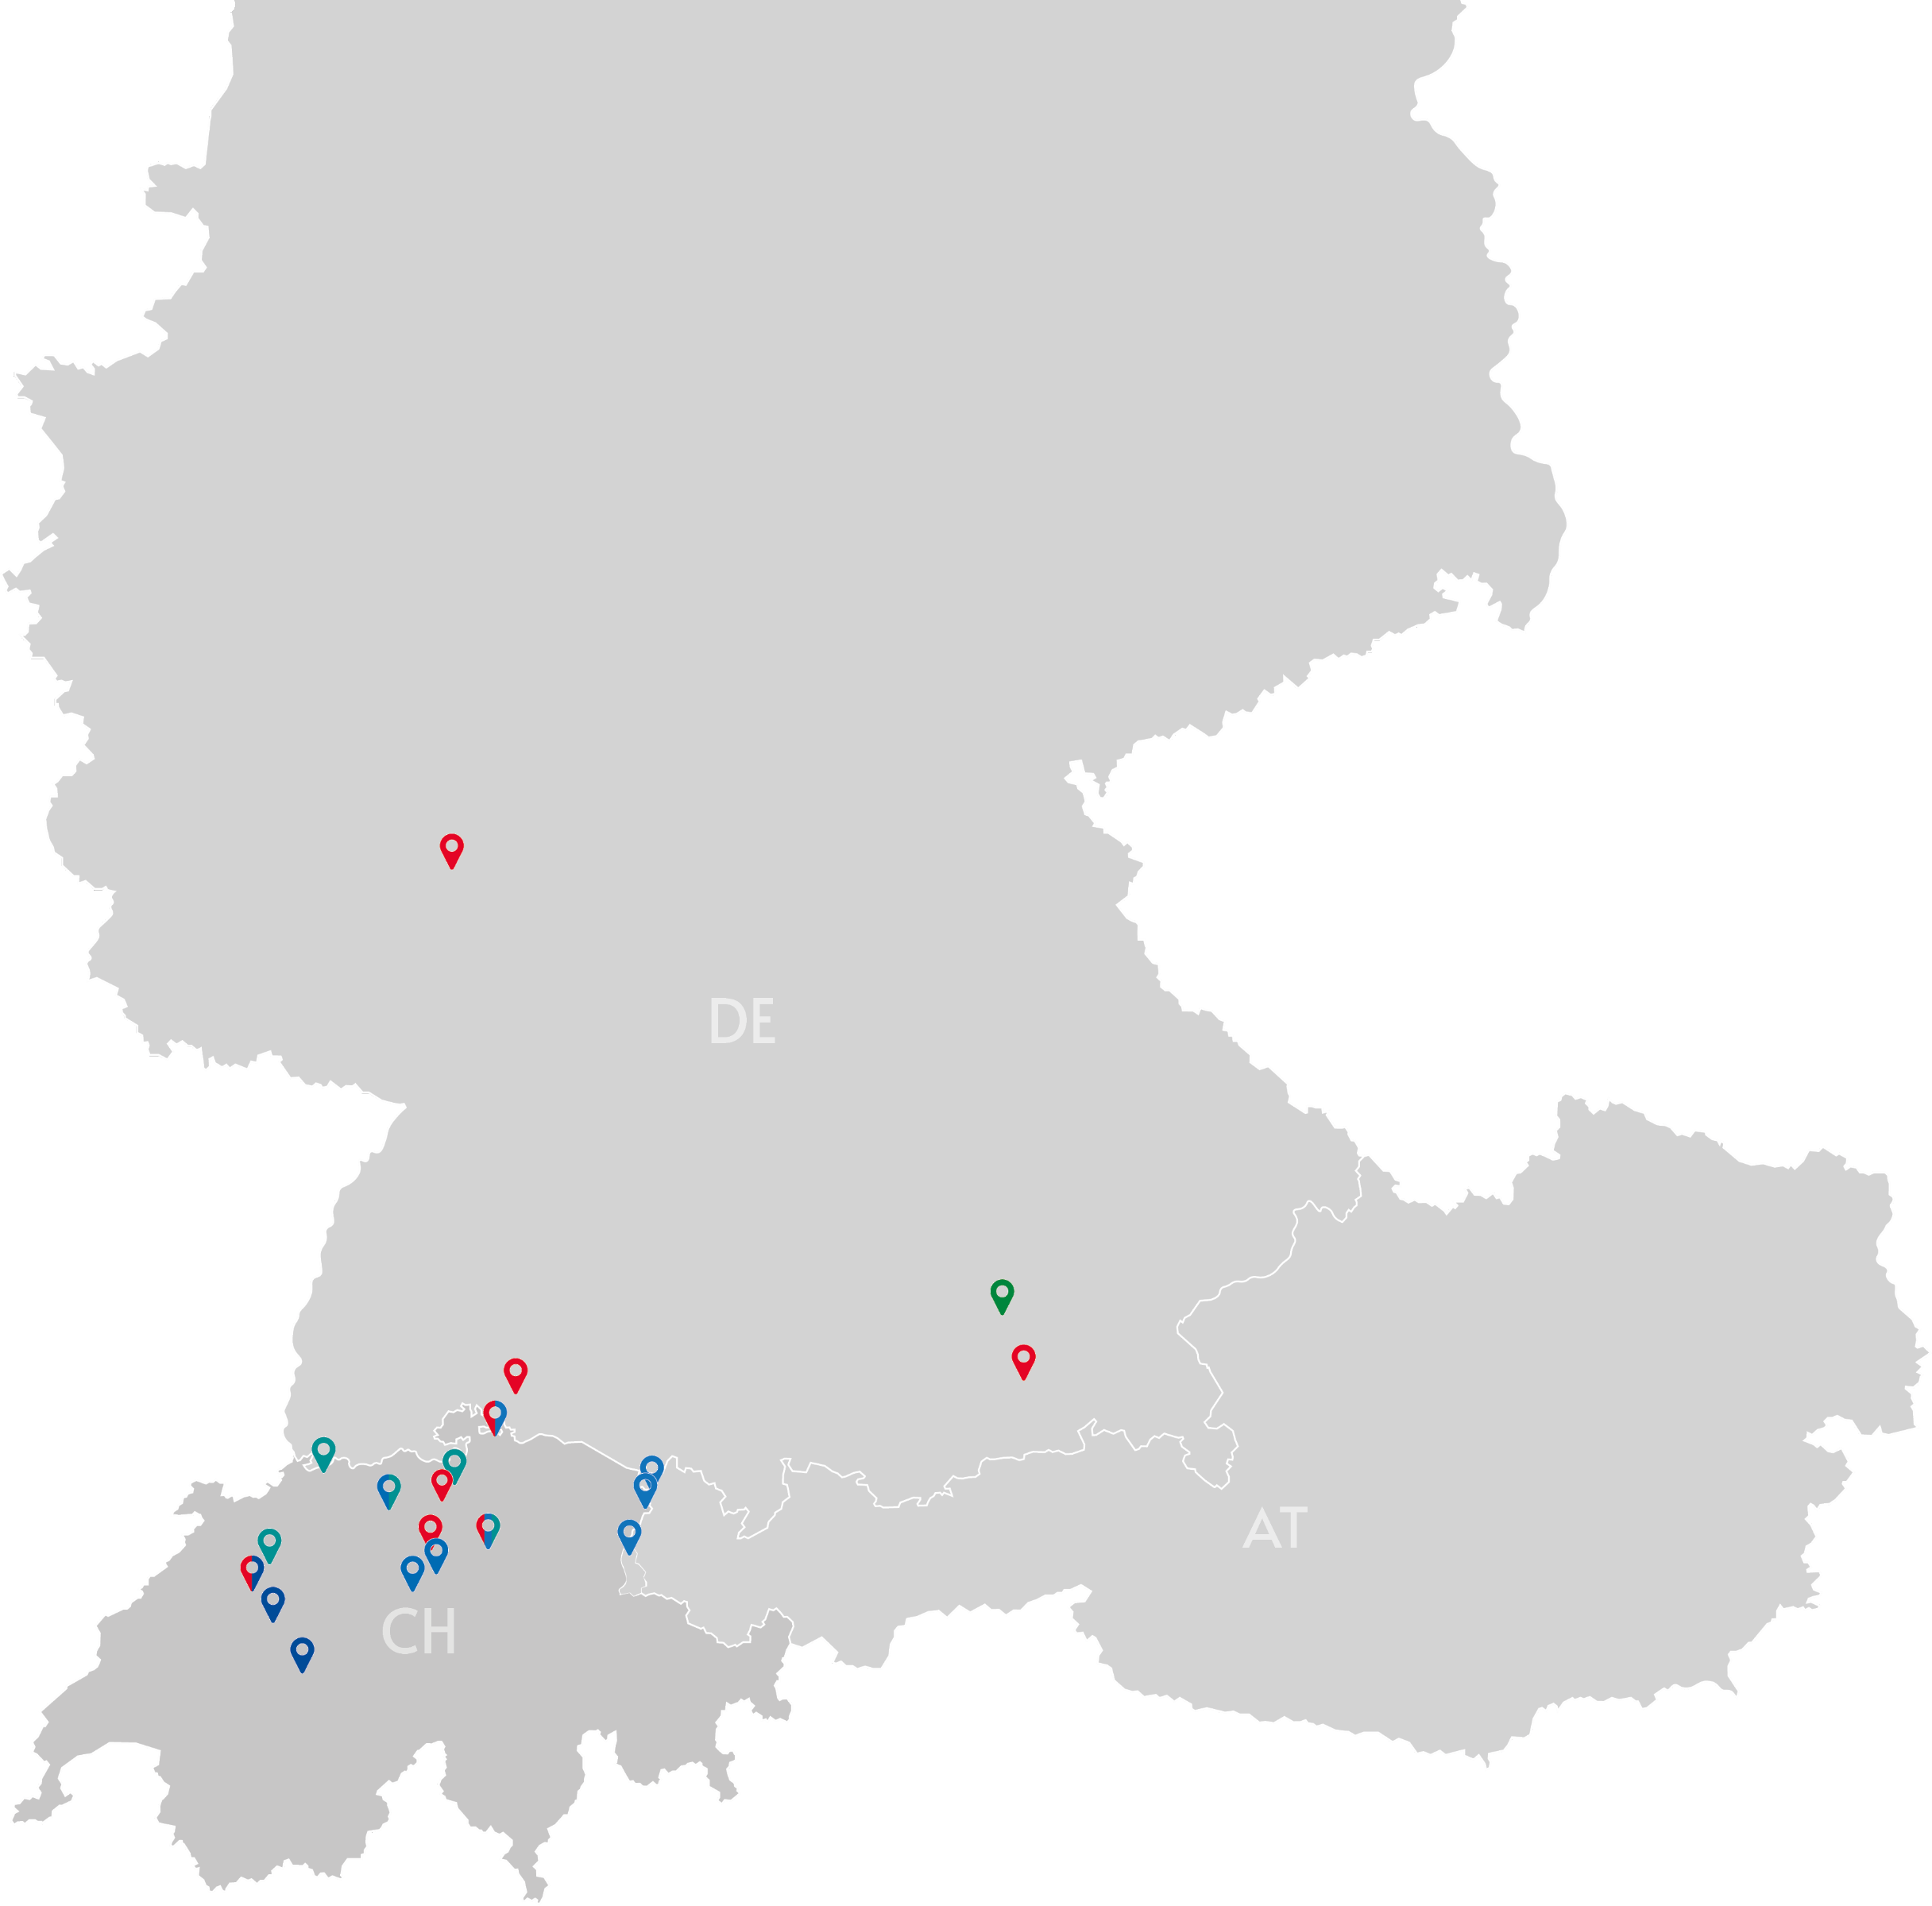
PRÄSENZ IM DACH-RAUM
Wir sind schon
in Ihrer Nähe.
Ein dichtes Standortnetz in der Schweiz, Deutschland, Österreich und Liechtenstein. Damit Technik und Team dort sind, wo Ihr Projekt läuft – schnell.
20
200
4
Standorte
Mitarbeitende
Länder
MOBIL IN TIME · STROM
03

Slide 4

AUF EINEN BLICK
Erfahrung, die man
nicht mieten kann.
25
Nr.1
200
20
Jahre
Marktführer
Mitarbeitende
Standorte
Erfahrung im Markt
mobile Energie Schweiz
die anpacken
in der ganzen DACH-Region
Full-Service aus einer Hand – und die Pioniere hinter CO₂-neutralen Methanol-Anlagen und klimafreundlichen Stromlösungen.
MOBIL IN TIME · STROM
04

Slide 5




UNSER PORTFOLIO
Fünf Disziplinen. Ein Partner.
Von Wärme bis Strom – alles, was ein Gebäude oder ein Projekt temporär braucht. Neu und mit voller Kraft dabei: Strom.
Wärme
Kälte
Luft
Trocknung
Strom
Mobile Heizungen & Pellet
Kaltwassersätze & Klima
Lüftung & Entfeuchtung
Bau- & Wasserschaden
Generatoren, BESS & Hybrid
NEU
MOBIL IN TIME · STROM
05

Slide 6



MOBIL IN TIME × AGGREKO
Mehr Power.
Gemeinsam.
Weltweite Flotte
Stage V
Modernste Energietechnik – inkl. USV-Absicherung
Neueste Emissionsstandards, Diesel & HVO
Mit Aggreko im Rücken erhalten Sie Zugriff auf modernste Generatoren, Batteriespeicher und Hybridsysteme – von 30 kVA bis in den Megawatt-Bereich. Kombiniert mit unserem Service vor Ort wird daraus eine Lösung, die genau zu Ihrem Projekt passt.
Schnell geliefert
Skalierbar
Sofort einsatzbereit, wenn es zählt
Von 30 kVA bis in den MW-Bereich
MOBIL IN TIME · STROM
06

Slide 7
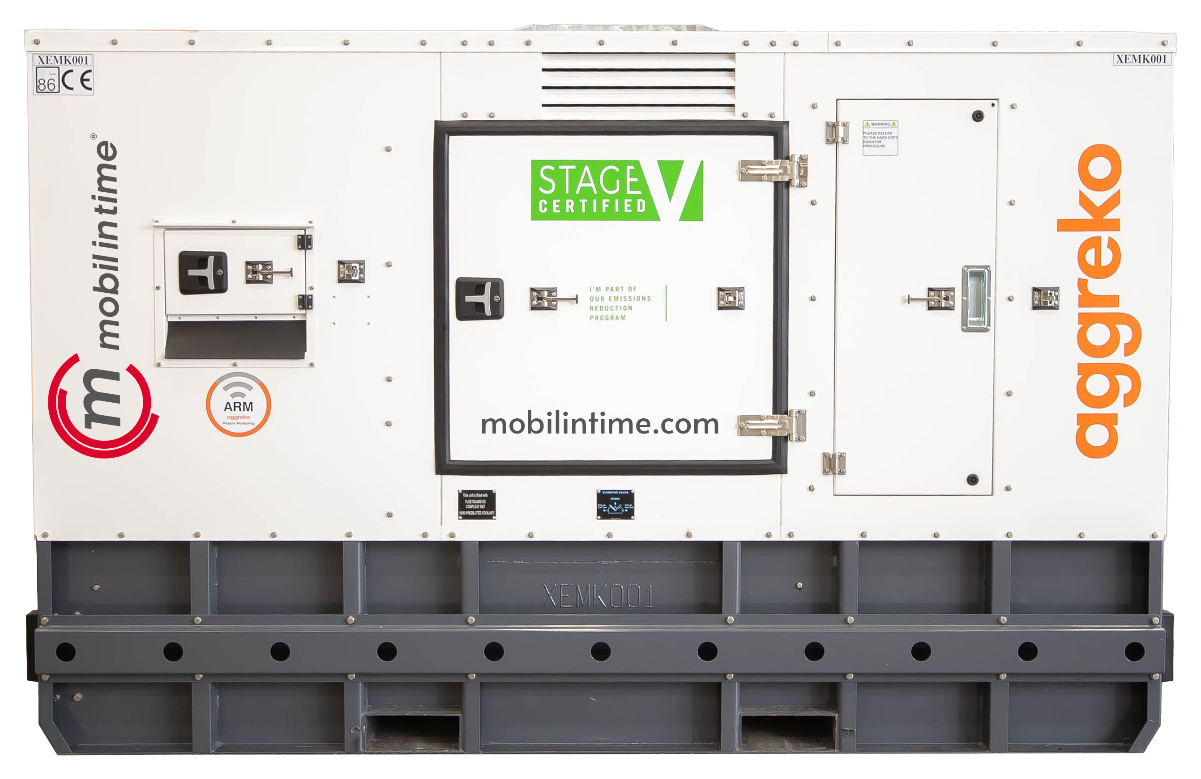
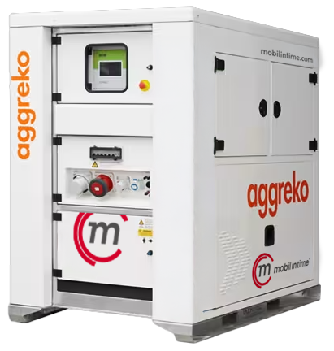
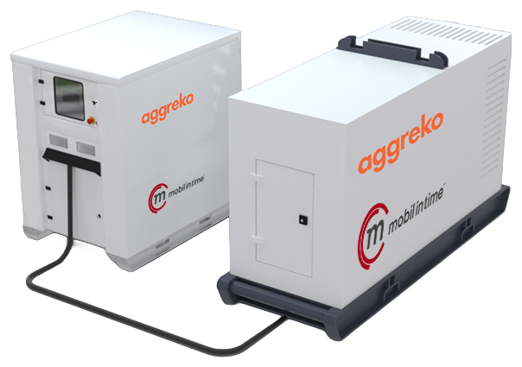

BEREICH STROM
Die Power-Familie.
Vier Bausteine, die sich beliebig kombinieren lassen – für jede Grösse, jeden Einsatz.
Generatoren
Batteriespeicher
Hybrid Power
Lastbänke
30 – 1'200 kVA
45 kVA – 1 MW
30 kVA – 1 MW
230 kW – 6'300 kVA
MOBIL IN TIME · STROM
07

Slide 8


MOBILE GENERATOREN
Zuverlässig.
Von 30 bis
1'200 kVA.
Unsere Stage-V-Generatoren liefern Leistung, wenn es drauf ankommt – sparsam im Verbrauch und voll konform mit der EU-MCP-Richtlinie.
30 – 1'200 kVA
Emissionsoptimiert
Alternative Kraftstoffe (HVO)
Leiser Betrieb
Stage V · MCPD-konform · Diesel & HVO
Intelligente Steuerung
Einfach installiert & gewartet
MOBIL IN TIME · STROM
08

Slide 9
MOBILE BATTERIESPEICHER · BESS
Strom speichern.
Lautlos abrufen.
Unsere Batteriespeicher (BESS) laden, wenn Energie günstig verfügbar ist, und geben sie ab, wenn Sie sie brauchen – ganz ohne Lärm und Abgase.
45 kVA – 1 MW, skalierbar
Intelligentes Energiemanagement
Flexibel einsetzbar
Nachhaltig & kosteneffizient
0 dB Emission · Plug & Play · Fernüberwacht
Plug & Play
Fernüberwachung & Support
MOBIL IN TIME · STROM
09

Slide 10
HYBRID POWER PACKAGES
Generator
trifft Batterie.
Generator und Batteriespeicher zusammen ergeben eine hocheffiziente Kombination: Der Generator läuft nur im optimalen Bereich, die Batterie fängt die Spitzen ab. Das spart Treibstoff, Emissionen und Lärm.
30 kVA – 1 MW
Weniger Verbrauch
Automatisches Lastmanagement
Erneuerbare integrierbar
Bis zu 30 % weniger Treibstoff & Emissionen
Skalierbar
Schnell einsatzbereit
MOBIL IN TIME · STROM
10

Slide 11






EINSATZGEBIETE
Überall dort, wo Strom nicht ausfallen darf.
Industrie & Pharma
Data Center & IT
Spitäler & Gesundheit
Schutz vor Produktionsausfall, PQ-kritische Prozesse, NEA-Pflicht
Höchste Verfügbarkeit, USV-Absicherung, Redundanz
Gesetzliche NEA-Pflicht (NIV Art. 13), 24/7, IEC 62040-3
Kritische Infrastruktur
Bauprojekte
Events & Messen
Wasserwerke, ARA, Energieversorger – Notstrom & Katastrophenschutz
Temporäre Anschlüsse und Baustrom, sofort verfügbar
Zuverlässiger Strom für Grossveranstaltungen
MOBIL IN TIME · STROM
11

Slide 12



DAZU VON AGGREKO
Alles, was dazwischen
noch fehlt.
USV-Anlagen
Stromverteilung
3 – 200 kW, unterbrechungsfreie Versorgung
Verteiler inkl. Powerlock, Schalt- & Lastumschaltung
Neben Generatoren und Speichern liefern wir das komplette Drumherum – vom Kabel bis zum Trafo. Damit am Ende alles zusammenpasst.
Transformatoren
EV-Lader & PV
NS & MS, 2'500 – 6'300 kVA
Ladepunkte 22 – 120 kW, Solar bis 60 kW
MOBIL IN TIME · STROM
12

Slide 13
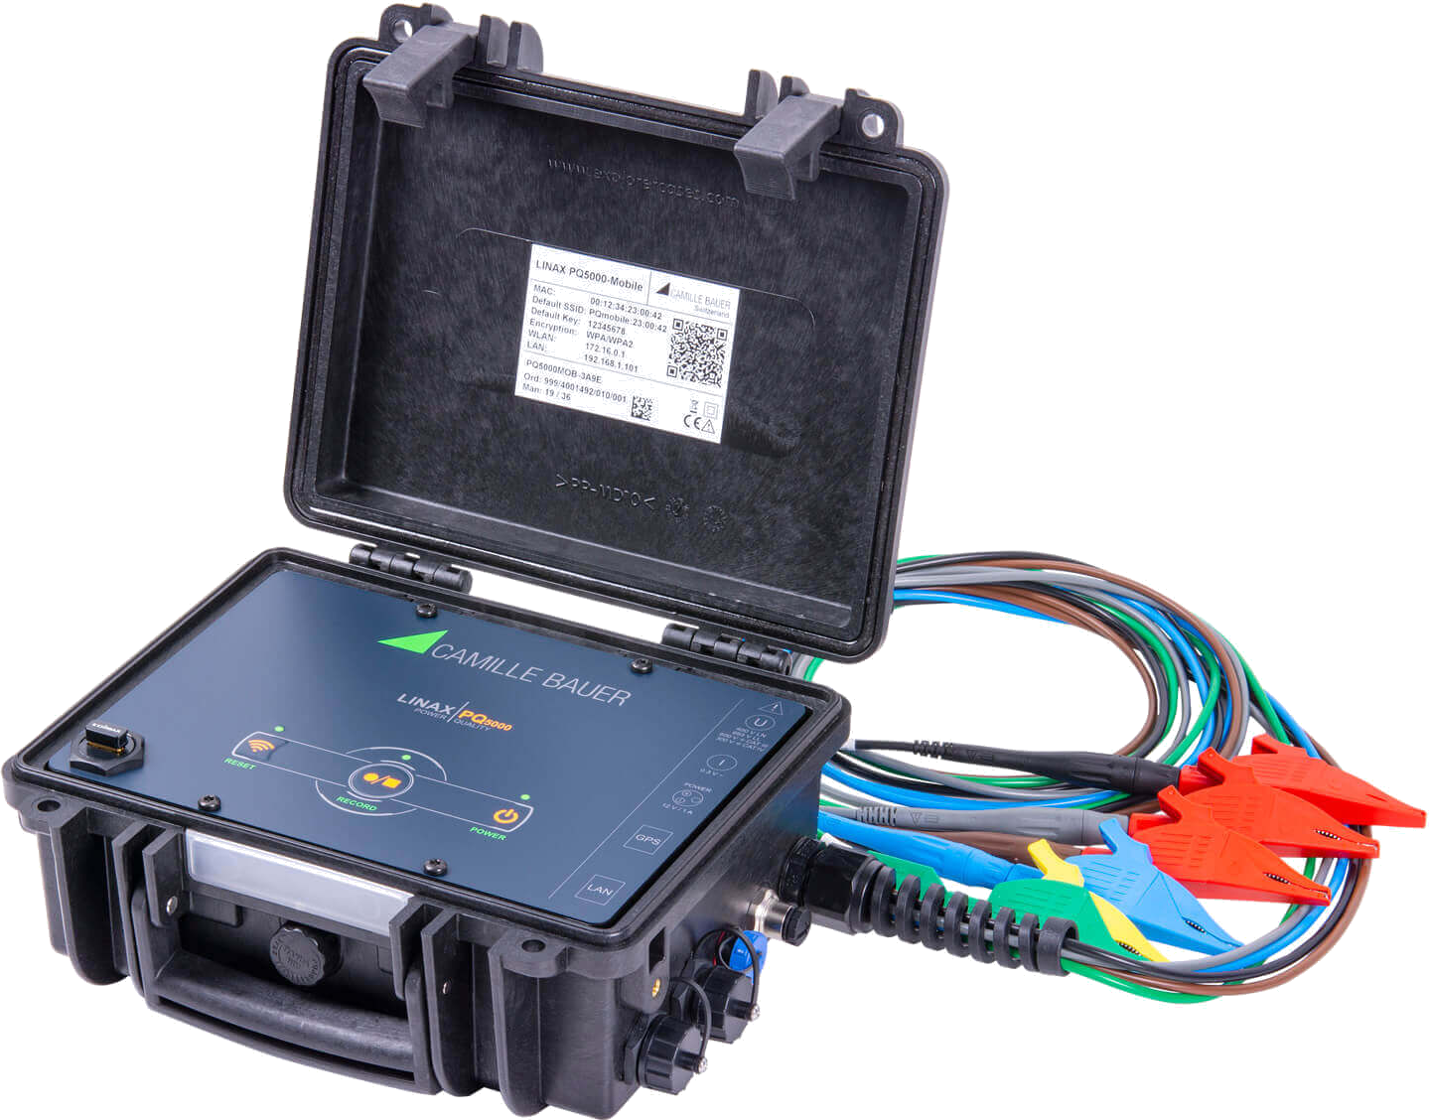
POWER-QUALITY-MESSUNG
Wir messen,
bevor es
teuer wird.
Zertifizierte PQ-Messung nach IEC 61000-4-30 Klasse A mit Reporting nach EN 50160. So erkennen Sie Störungen, bevor sie zum Ausfall werden.
Spannung, Strom & Frequenz präzise erfasst
Störungen früh erkennen
Klasse A IEC 61000-4-30
Mehr Betriebssicherheit
Nachweis & Transparenz für Kunden
MOBIL IN TIME · STROM
13

Slide 14
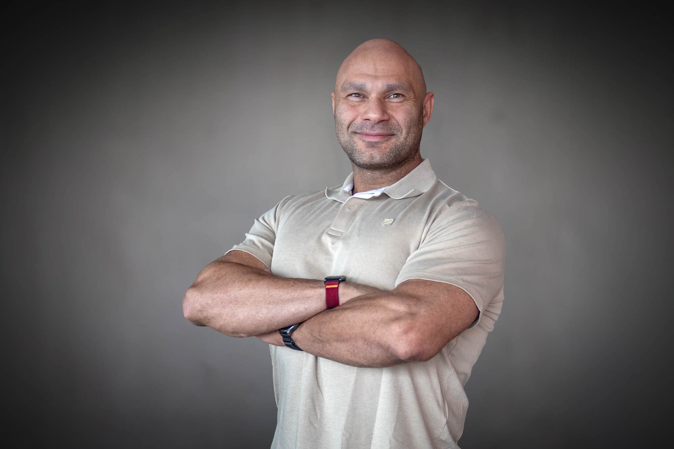



IHR ANSPRECHPARTNER
Reden wir über
Ihr Stromprojekt.
Full-Service aus einer Hand
Kostenlose Beratung
Schnellangebot in 24 h
Burak Ücöz
24/7 Notfallservice
Sales Engineer Strom · Schweiz
+41 76 202 01 70 uecoez@mobilintime.com
MOBIL IN TIME · STROM
14

Slide 15


Danke.
Bereit, wenn Sie es sind – Strom, genau dann, wenn Sie ihn brauchen.
Mobil in Time · An Aggreko Company · mobilintime.com

